Slide 1
§3.5 De koloniale erfenis
In deze presentatie leer je over:
Het vertrek uit Indonesië naar Nederland
Een vrije Molukse republiek
De Molukkers in Nederland
Nieuw-Guinea
De staatsgreep van 1965 en daarna
© Noordhoff Uitgevers

Slide 2
Het vertrek uit Indonesië naar Nederland
Na de soevereiniteitsoverdracht in 1949 vertrokken de meeste blanke en veel Indische Nederlanders uit Indonesië naar Nederland.
Indische Nederlanders: mensen met zowel Nederlandse als Indonesische voorouders.
© Noordhoff Uitgevers

Slide 3
Een vrije Molukse republiek
Veel Molukkers hadden de koloniale overheid gediend. Zij riepen in 1950 de vrije Molukse republiek uit. Indonesië maakte hier een eind aan.
Nederland haalde in 1951 4500 Molukse militairen en hun gezinnen naar Nederland. Zij zouden vertrekken als er een vrije Molukse republiek was opgericht. Nederland steunde dat streven.
© Noordhoff Uitgevers

Slide 4
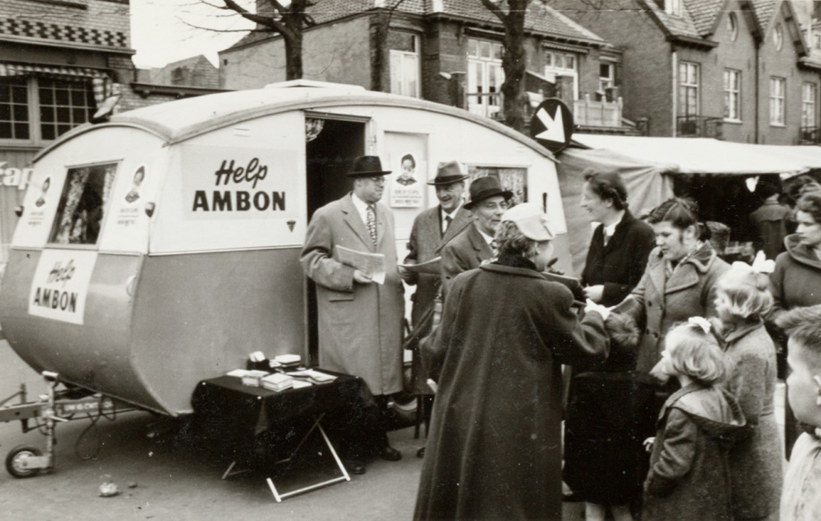
Nederlanders voerden actie voor het Molukse streven naar een eigen staat (jaren 1950).
© Noordhoff Uitgevers

Slide 5
De Molukkers in Nederland
In de jaren 1960 werd de relatie tussen Nederland en Indonesië beter -> Nederland steunde het ideaal van een vrije Molukse republiek niet meer
-> Molukkers moesten zich aanpassen aan de Nederlandse samenleving.
Er ontstonden spanningen met Molukkers die vasthielden aan het ideaal van een eigen staat.
Ideaal: iets dat je graag wilt bereiken.
© Noordhoff Uitgevers

Slide 6
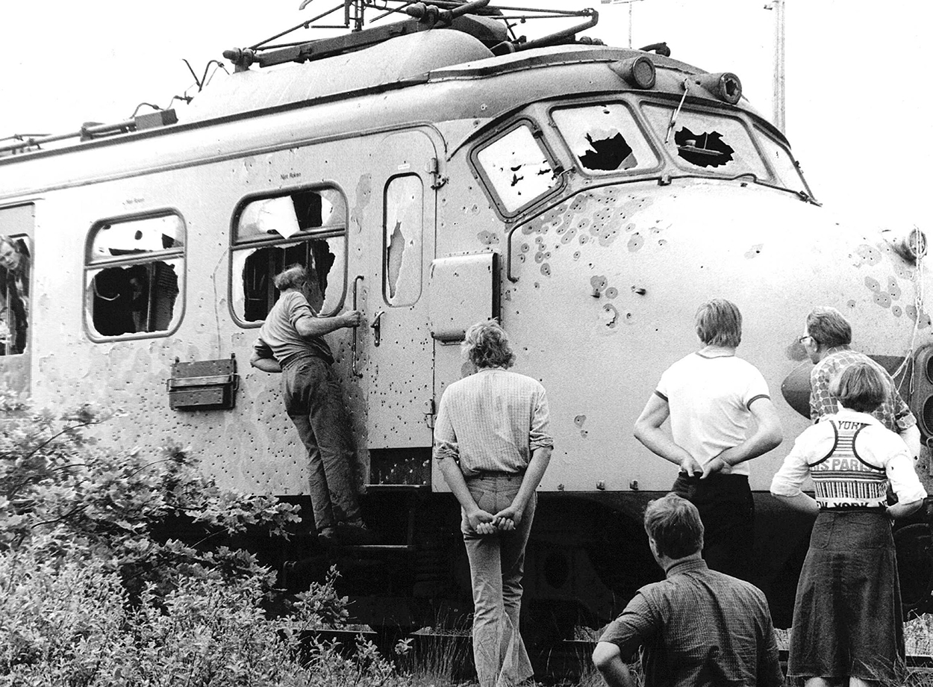
Molukse jongeren die bleven streven naar een vrije Molukse republiek voerden in de jaren 1970 gijzelacties uit.
© Noordhoff Uitgevers

Slide 7
Nieuw-Guinea
In de jaren 1950 ontstonden spanningen over Nieuw-Guinea. Een deel van dat eiland was van Nederland en Indonesië wilde het inlijven. Om Nederland onder druk te zetten, nationaliseerde Indonesië in 1957 Nederlandse bedrijven.
In 1962 kwam Nieuw-Guinea, onder druk van de VS, helemaal bij Indonesië.
Nationaliseren: in bezit van de staat brengen.
© Noordhoff Uitgevers

Slide 8
De staatsgreep van 1965 en daarna
In 1965 werd Soekarno met een bloedige staatsgreep door het leger afgezet.
Generaal Soeharto werd de nieuwe president van Indonesië. Daarna verbeterde de relatie tussen Indonesië en Nederland.
Maar er bleven ook spanningen optreden, bijvoorbeeld over het geweld dat Nederland tussen 1945 en 1949 had gebruikt.
© Noordhoff Uitgevers

